Slide 1
Placé, le 9 novembre 2016
L’approche du nombre
dans les programmes 2015 (C1) et 2016 (C2)
Comprendre les raisons du changement
et accéder aux principaux gestes professionnels
Rémi BRISSIAUD
MC honoraire de psychologie cognitive
Équipe “ Compréhension, Raisonnement et Acquisition de Connaissances ” Laboratoire Paragraphe - Paris 8
Conseil scientifique de l’AGEEM

Slide 2
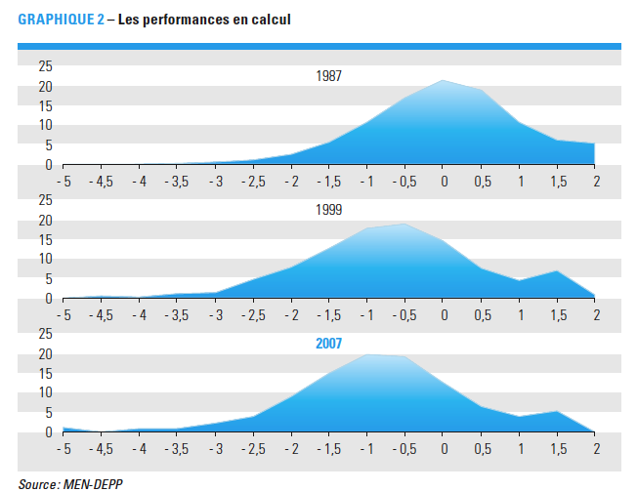
DEPP (2008) Lire, écrire, compter : les performances des élèves de CM2 à vingt ans d’intervalle 1987-2007. Note d’information 08.38

Slide 3
DEPP (2008) Lire, écrire, compter : les performances des élèves de CM2 à vingt ans d’intervalle 1987-2007. Note d’information 08.38

Slide 4
2/3 de l’écart-type initial
DEPP (2008) Lire, écrire, compter : les performances des élèves de CM2 à vingt ans d’intervalle 1987-2007. Note d’information 08.38

Slide 5
Plan de la partie : « Comprendre… »
Savoir qu’il existe 2 façons d’enseigner le comptage : soit sous la forme d’un comptage-numérotage, soit sous celle d’un comptage-dénombrement
Savoir distinguer les notions de quantité et de nombre. Connaître le rôle majeur des collections-témoins organisées (les nombres figuraux), comprendre ce qu’est l’itération de l’unité et connaître la fonction caractéristique du nombre
Distinguer la représentation des quantités par une suite de numéros et la représentation numérique des quantités
Savoir qu’il existe pour l’essentiel 2 cultures pédagogiques des premiers apprentissages numériques à l’école
Choisir de favoriser une entrée directe dans le nombre (baser l’enseignement des nombres sur celui de leurs décompositions) : les raisons d’un tel choix

Slide 6
Plan de la partie : « Comprendre… »
Savoir qu’il existe 2 façons d’enseigner le comptage : soit sous la forme d’un comptage-numérotage, soit sous celle d’un comptage-dénombrement
Savoir distinguer les notions de quantité et de nombre. Connaître le rôle majeur des collections-témoins organisées (les nombres figuraux), comprendre ce qu’est l’itération de l’unité et connaître la fonction caractéristique du nombre
Distinguer la représentation des quantités par une suite de numéros et la représentation numérique des quantités
Savoir qu’il existe pour l’essentiel 2 cultures pédagogiques des premiers apprentissages numériques à l’école
Choisir de favoriser une entrée directe dans le nombre (baser l’enseignement des nombres sur celui de leurs décompositions) : les raisons d’un tel choix

Slide 7
Programme maternelle (rentrée 2015)
« Les activités de dénombrement doivent éviter le comptage-numérotage … »

Slide 8
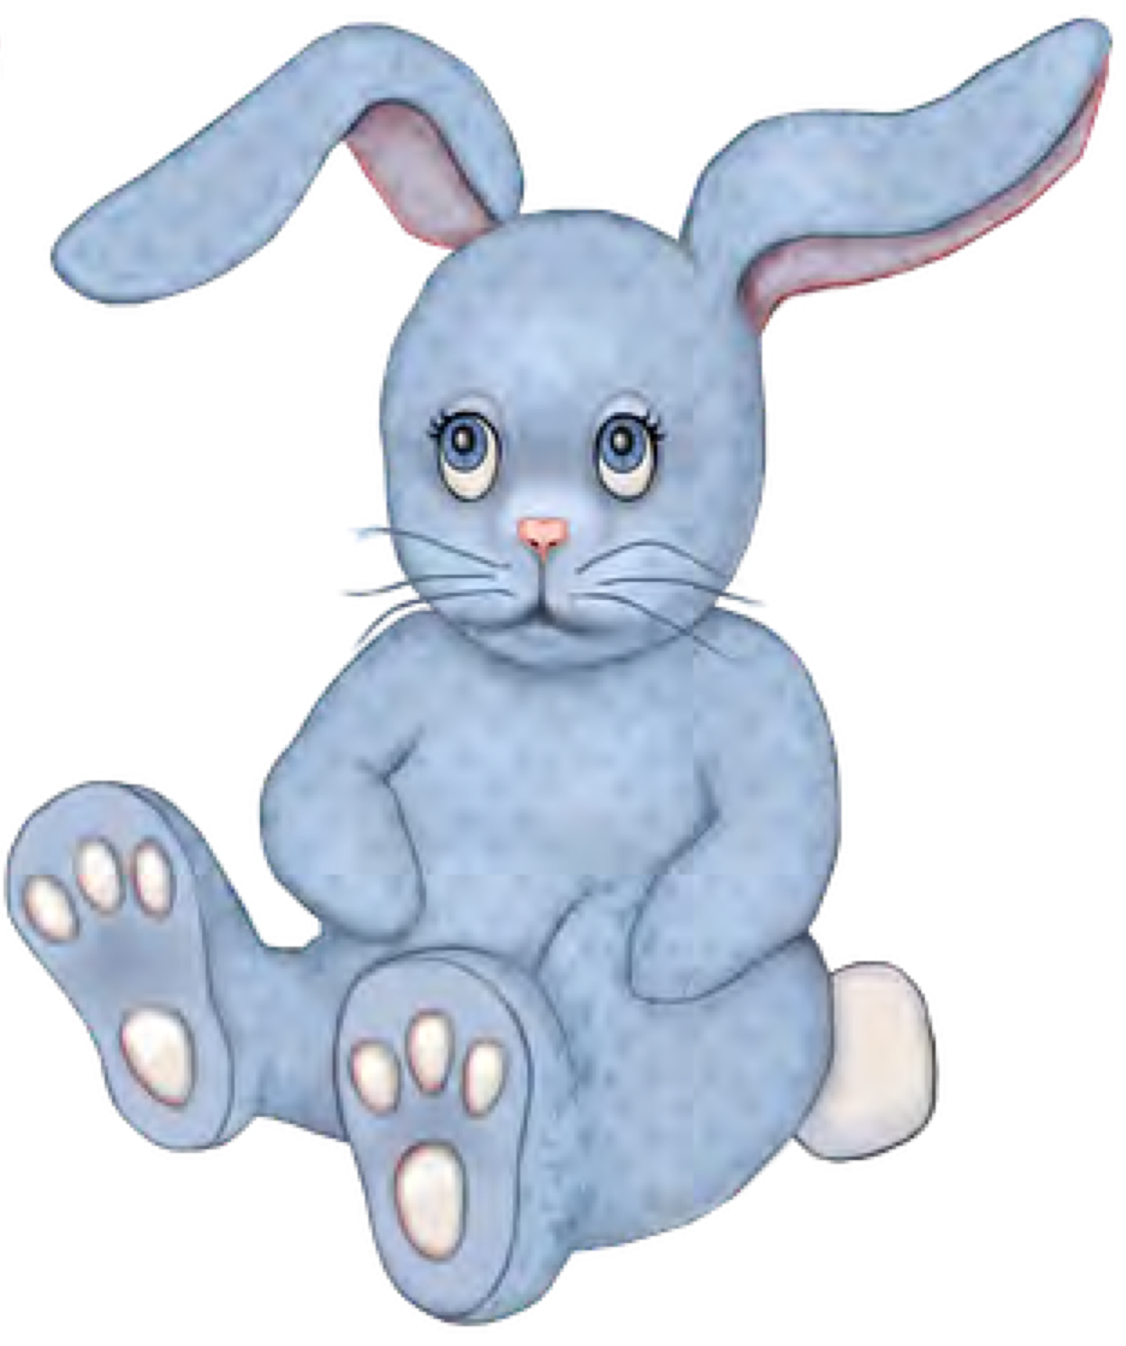
Enseigner le comptage-numérotage,
c’est théâtraliser la correspondance terme à terme :
1 mot-nombre ⬅➔ 1 unité

Slide 9
Enseigner le comptage-numérotage,
c’est théâtraliser la correspondance terme à terme :
1 mot-nombre ⬅➔ 1 unité
1

Slide 10
Enseigner le comptage-numérotage,
c’est théâtraliser la correspondance terme à terme :
1 mot-nombre ⬅➔ 1 unité
2

Slide 11
Enseigner le comptage-numérotage,
c’est théâtraliser la correspondance terme à terme :
1 mot-nombre ⬅➔ 1 unité
3

Slide 12
Enseigner le comptage-numérotage,
c’est théâtraliser la correspondance terme à terme :
1 mot-nombre ⬅➔ 1 unité
4

Slide 13
Enseigner le comptage-numérotage,
c’est théâtraliser la correspondance terme à terme :
1 mot-nombre ⬅➔ 1 unité
5

Slide 14
Enseigner le comptage-numérotage,
c’est théâtraliser la correspondance terme à terme :
1 mot-nombre ⬅➔ 1 unité
6

Slide 15
Enseigner le comptage-numérotage,
c’est théâtraliser la correspondance terme à terme :
1 mot-nombre ⬅➔ 1 unité
6
Six

Slide 16
Enseigner le comptage-numérotage,
c’est théâtraliser la correspondance terme à terme :
1 mot-nombre ⬅➔ 1 unité
6
Six
Fuson (1988) ; Sinclair et col. (1988) ; Brissiaud (1989) ; Colomé & Noël (2012)

Slide 17
Enseigner le comptage-dénombrement,
c’est théâtraliser la correspondance terme à terme :
1 mot-nombre ⬅➔
La quantité des unités déjà prises en compte
« À ce sujet …/… nous signalons le danger qu’il y a, dans le comptage, à énoncer les nombres en prenant les objets un à un.
C’est en posant la 2e assiette sur la 1re que je dis deux, non en la prenant en mains (la 2e n’est pas deux, elle est une) ; ibid. pour la 3e, la 4e…
C’est en examinant la pile constituée que j’énonce deux, trois , quatre… six. »
René Brandicourt (1962)
Notes:
Pourquoi DENOMBREMENT ?

Slide 18
Je vais te montrer comment on compte pour former une collection de 4 jetons

Slide 27
Ainsi, enseigner le comptage-dénombrement, c’est théâtraliser une propriété fondamentale du nombre, l’ « itération de l’unité » : « deux, c’est un et-encore-un », « trois, c’est deux et-encore-un », « quatre, c’est trois et-encore-un »
Notes:
Pourquoi DENOMBREMENT ?

Slide 28
Programme maternelle (rentrée 2015)
« L’itération de l’unité (trois c’est deux et encore un) se construit progressivement, et pour chaque nombre. »
« Les enfants doivent comprendre que toute quantité s’obtient en ajoutant 1 à la quantité précédente (ou en enlevant 1 à la quantité supérieure) et que sa dénomination s’obtient en avançant de 1 dans la suite des noms de nombres ou dans l’écriture des chiffres ».

Slide 29
Programme cycle 2 (rentrée 2016)
L’étude de relations internes aux nombres : comprendre que le successeur d’un nombre entier c’est « ce nombre plus un » …

Slide 30
Plan de la partie : « Comprendre… »
Savoir qu’il existe 2 façons d’enseigner le comptage : soit sous la forme d’un comptage-numérotage, soit sous celle d’un comptage-dénombrement
Savoir distinguer les notions de quantité et de nombre. Connaître le rôle majeur des collections-témoins organisées (les nombres figuraux), comprendre ce qu’est l’itération de l’unité et connaître la fonction caractéristique du nombre
Distinguer la représentation des quantités par une suite de numéros et la représentation numérique des quantités
Savoir qu’il existe pour l’essentiel 2 cultures pédagogiques des premiers apprentissages numériques à l’école
Choisir de favoriser une entrée directe dans le nombre (baser l’enseignement des nombres sur celui de leurs décompositions) : les raisons d’un tel choix

Slide 31
• Estimer, comparer la grandeur des collections

Slide 32
• Estimer, comparer la grandeur des collections…

Slide 33
• Estimer, comparer la grandeur des collections

Slide 34
• Estimer, comparer la grandeur des collections
• Accéder aux quantités
etc.
etc.

Slide 35
• Estimer, comparer la grandeur des collections
(ce sont des grandeurs exactes auxquelles on accède via une correspondance terme à terme)
Accéder aux QUANTITÉS

Slide 36
• Estimer, comparer la grandeur des collections
(ce sont des grandeurs exactes auxquelles on accède via une correspondance terme à terme)
Accéder aux QUANTITÉS
• Une 1ère sorte de symboles numériques

Slide 37
• Estimer, comparer la grandeur des collections
(ce sont des grandeurs exactes auxquelles on accède via une correspondance terme à terme)
Accéder aux QUANTITÉS
• Une 2nde sorte de symboles NUMÉRIQUES
15
16

Slide 38
• Estimer, comparer la grandeur des collections
(ce sont des grandeurs exactes auxquelles on accède via une correspondance terme à terme)
Accéder aux QUANTITÉS
• Au final, qu’est-ce qu’un NOMBRE DE… ?
16
Une représentation numérique utilise un système symbolique qui donne un ACCÈS DIRECT à la comparaison des quantités À 1 PRÈS (ITÉRATION DE L’UNITÉ)
et qui donne accès aux DÉCOMPOSITIONS.

Slide 39
Programme maternelle (rentrée 2015)
« Les activités de dénombrement doivent éviter le comptage-numérotage … »
« Quantifier des collections jusqu’à 10 au moins ; les composer et les décomposer par manipulations effectives puis mentales »

Slide 40
Question : mettre la notion de quantité du côté de l’usage de la correspondance terme à terme et considérer l’ itération de l’unité comme une propriété fondamentale du nombre fait-il l’unanimité ?
Izard V., Pica P., Spelke E. et Dehaene S. (2008) : Exact equality and successor fonction : Two Key Concepts on the Path towards Understanding Exact Numbers

Slide 41
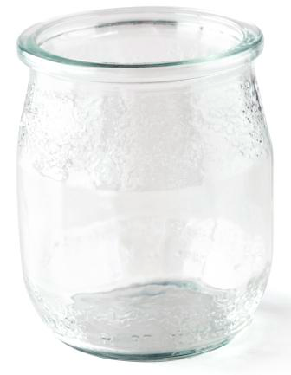
MAIS : se méfier lorsque des situations sont décrites comme permettant de « construire le nombre comme mémoire de la quantité »
Notes:
Cette tâche met en jeu une seule quantité alors que le nombre naît de la comparaison de quantités différentes.
Tâche dont l’intérêt a été grandement surestimé.

Slide 42
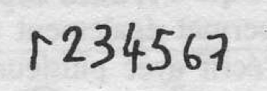
MAIS : se méfier lorsque des situations sont décrites comme permettant de « construire le nombre comme mémoire de la quantité »
Notes:
Cette tâche met en jeu une seule quantité alors que le nombre naît de la comparaison de quantités différentes.
Tâche dont l’intérêt a été grandement surestimé.

Slide 43
Le nombre à UNE fonction caractéristique et une seule : METTRE EN RELATION, COMPARER LES QUANTITés
Une situation-problème ne peut pas prétendre permettre l’accès au nombre si elle ne met pas en jeu DEUX QUANTITéS DIFFéRENTES AU MOINS
Notes:
Cette tâche met en jeu une seule quantité alors que le nombre naît de la comparaison de quantités différentes.
Tâche dont l’intérêt a été grandement surestimé.

Slide 44
Plan de la partie : « Comprendre… »
Savoir qu’il existe 2 façons d’enseigner le comptage : soit sous la forme d’un comptage-numérotage, soit sous celle d’un comptage-dénombrement
Savoir distinguer les notions de quantité et de nombre. Connaître le rôle majeur des collections-témoins organisées (les nombres figuraux), comprendre ce qu’est l’itération de l’unité et connaître la fonction caractéristique du nombre
Distinguer la représentation des quantités par une suite de numéros et la représentation numérique des quantités
Savoir qu’il existe pour l’essentiel 2 cultures pédagogiques des premiers apprentissages numériques à l’école
Choisir de favoriser une entrée directe dans le nombre (baser l’enseignement des nombres sur celui de leurs décompositions) : les raisons d’un tel choix

Slide 45
• GRANDEUR des collections
• Quantités correspondantes
1234567
7
• NOMBRES DE… (quantités mises en relation)
16
Ce n’est pas parce qu’un enfant se met à utiliser des mots-nombres ou des chiffres qu’il accède au nombre.
Ce qui importe, ce n’est pas la nature des symboles utilisés, c’est la façon dont ils sont utilisés.

Slide 46
L’enfant qui rentre au CP pour qui « sept, c’est 1234567 » n’est pas dans le nombre
Au CP, une file n’est numérique que si l’enfant sait que
11 = 10 + 1, 12 = 10 + 2…
21 = 10 + 10 + 1, 22 = 10 + 10 + 2…
31 = 10 + 10 + 10 + 1, 32 = 10 + 10 + 10 + 2…

Slide 48
L’enfant qui rentre au CP pour qui « sept, c’est 1234567 » n’est pas dans le nombre
Au CP, une file n’est numérique que si l’enfant sait que
11 = 10 + 1, 12 = 10 + 2…
21 = 10 + 10 + 1, 22 = 10 + 10 + 2…
31 = 10 + 10 + 10 + 1, 32 = 10 + 10 + 10 + 2…
Quand c’est le cas, il est totalement inutile d’écrire les numéros.
file:///Users/remi/Desktop/S052_C.swf

Slide 49
Plan
Savoir qu’il existe 2 façons d’enseigner le comptage : soit sous la forme d’un comptage-numérotage, soit sous celle d’un comptage-dénombrement
Savoir distinguer les notions de quantité et de nombre. Connaître le rôle majeur des collections-témoins organisées (les nombres figuraux) et comprendre ce qu’est l’itération de l’unité
Distinguer la représentation des quantités par une suite de numéros et la représentation numérique des quantités
Savoir qu’il existe pour l’essentiel 2 cultures pédagogiques des premiers apprentissages numériques à l’école
Choisir de favoriser une entrée directe dans le nombre (baser l’enseignement des nombres sur celui de leurs décompositions) : les raisons d’un tel choix

Slide 50
Une première culture : celle qui correspond à la progression préconisée en France entre 1990 et 2015
(elle a été « importée » des USA)
1er temps : S’appuyer sur la correspondance 1 mot ⬅➔ 1 unité (sur le comptage-numérotage) pour que les enfants parviennent à « garder la mémoire d’une quantité » et à « garder la mémoire d’un rang »
2nd temps : Faire en sorte que les enfants s’approprient l’itération de l’unité et les décompositions

Slide 51
L’autre culture des premiers apprentissages :
Favoriser une entrée directe dans le nombre
(enseigner d’emblée l’itération de l’unité et les décompositions)
Selon Henri Canac (1947)
Il faut présenter les nombres aux enfants dans l’ordre et, pour chaque nouveau nombre, les amener à :
« construire (définir, poser) le nouveau nombre par adjonction de l’unité au nombre précédent, puis étudier ses diverses décompositions en nombres moins élevés que lui. »

Slide 52
http://www.cfem.asso.fr/debats/premiers-apprentissages-numeriques
Commission française pour l’enseignement des mathématiques

Slide 53
Programme maternelle (rentrée 2015)
« Les activités de dénombrement doivent éviter le comptage-numérotage … »
« Quantifier des collections jusqu’à 10 au moins ; les composer et les décomposer par manipulations effectives puis mentales »

Slide 54
Plan de la partie : « Comprendre… »
Savoir qu’il existe 2 façons d’enseigner le comptage : soit sous la forme d’un comptage-numérotage, soit sous celle d’un comptage-dénombrement
Savoir distinguer les notions de quantité et de nombre. Connaître le rôle majeur des collections-témoins organisées (les nombres figuraux), comprendre ce qu’est l’itération de l’unité et connaître la fonction caractéristique du nombre
Distinguer la représentation des quantités par une suite de numéros et la représentation numérique des quantités
Savoir qu’il existe pour l’essentiel 2 cultures pédagogiques des premiers apprentissages numériques à l’école
Choisir de favoriser une entrée directe dans le nombre (baser l’enseignement des nombres sur celui de leurs décompositions) : les raisons d’un tel choix

Slide 55
Le comptage-numérotage est d’abord une pure mécanique…
Fuson (1988)
Wynn (1992)
Sarnecka et Carey (2008)

Slide 56
Le comptage-numérotage est d’abord une pure mécanique…
Il crée un obstacle langagier à la compréhension de l’itération de l’unité et, plus généralement, aux décompositions des nombres

Slide 57
Le comptage-numérotage est d’abord une pure mécanique…
Il crée un obstacle langagier à la compréhension de l’itération de l’unité et, plus généralement, aux décompositions des nombres
Considérons un enfant qui représente les quantités par des suites de numéros et seulement comme cela.
Pour comprendre que « huit, c’est sept et encore un »,
il doit comparer « huit » et « sept », c’est-à-dire 12345678
et 1234567
Cela permet de conclure :
« huit, c’est sept et encore un » parce que « le un de plus, c’est le 8 »
Tous les travaux sur la difficulté grave et persistante avec les nombres montrent qu’il s’agit d’enfants qui ne construisent de relations entre les quantités, ils n’ont pas accès aux décompositions (voir, par ex. INSERM, 2007)

Slide 60
Le comptage-numérotage est d’abord une pure mécanique…
Il crée un obstacle langagier à la compréhension de l’itération de l’unité et, plus généralement, aux décompositions des nombres
L’enseignement du comptage-numérotage crée de l’échec parce que son usage permet de résoudre la plupart des problèmes portant sur les quantités sans faire appel au nombre (sans construire des relations numériques entre quantités)

Slide 61
Le comptage-numérotage est d’abord une pure mécanique…
Il crée un obstacle langagier à la compréhension de l’itération de l’unité
L’enseignement du comptage-numérotage crée de l’échec parce que son usage permet de résoudre la plupart des problèmes portant sur les quantités sans faire appel au nombre (sans construire des relations numériques entre quantités)

Slide 62
En 1962, les conseillers pédagogiques de Madame Herbinière-Lebert, en parlant du comptage-numérotage :
« … (l’enseignement du comptage-numérotage) fait acquérir à force de répétitions la liaison entre le nom des nombres, l’écriture du chiffre, la position de ce nombre dans la suite des autres, mais il gêne la représentation du nombre, l’opération mentale, en un mot, il empêche l’enfant de penser, de calculer ».

Slide 63
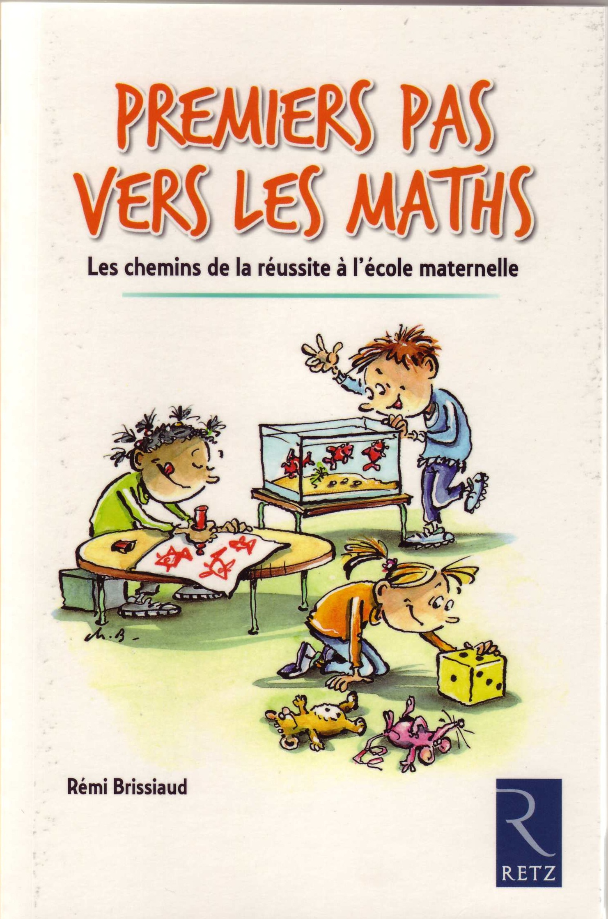
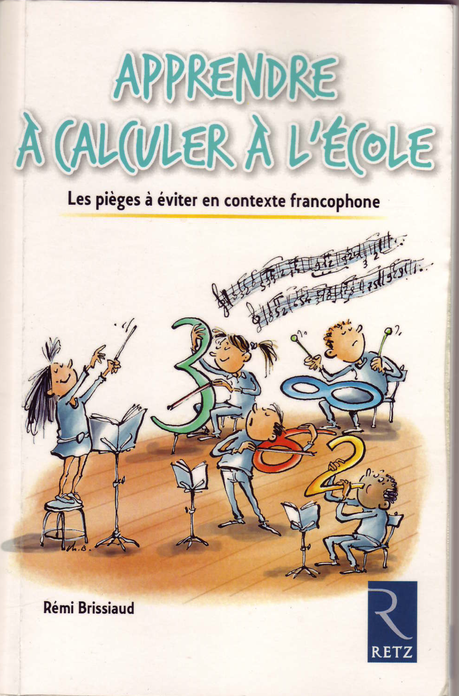
Deux premiers ouvrages où ces idées sont développées, même si le mode d’expression choisi n’est pas le meilleur

Slide 64
Plan de la partie : les gestes professionnels…
Les gestes professionnels de base lorsqu’on fait un tel choix : Quelles progressions aux ≠ niveaux ? Comment s’exprimer ? Quelles situations-problèmes de référence ? Quels affichages ? Quid des activités telles que le calendrier ?
Trouver le résultat d’une addition en comptant vs. en utilisant une stratégie de décomposition-recomposition

Slide 65
En PS : travailler dans l’ordre les 3 premiers nombres (les dialogues de base)

Slide 70
Plan de la partie : les gestes professionnels…
Les gestes professionnels de base lorsqu’on fait un tel choix : Quelles progressions aux ≠ niveaux ? Comment s’exprimer ? Quelles situations-problèmes de référence ? Quels affichages ? Quid des activités telles que le calendrier ?
Trouver le résultat d’une addition en comptant vs. en utilisant une stratégie de décomposition-recomposition

Slide 71
Trois types de situations-problèmes dès la PS :
Dans l’image, il y a N… (avec N = 3, 2 ou 1)

Slide 72
Trois types de situations-problèmes dès la PS :
Dans l’image, il y a N… (avec N = 3, 2 ou 1)

Slide 73
Trois types de situations-problèmes dès la PS :
Dans l’image, il y a N… (avec N = 3, 2 ou 1)

Slide 74
Trois types de situations-problèmes dès la PS :
Dans l’image, il y a N… (avec N = 3, 2 ou 1)

Slide 75
Trois types de situations-problèmes dès la PS :
Dans l’image, il y a N… (avec N = 3, 2 ou 1)

Slide 76
Trois types de situations-problèmes dès la PS :
Dans l’image, il y a N… (avec N = 3, 2 ou 1)

Slide 77
Trois types de situations-problèmes dès la PS :
Dans l’image, il y a N… (avec N = 3, 2 ou 1)

Slide 78
Trois types de situations-problèmes dès la PS :
Dans l’image, il y a N… (avec N = 3, 2 ou 1)

Slide 79
Trois types de situations-problèmes dès la PS :
Dans l’image, il y a N… (avec N = 3, 2 ou 1)

Slide 80
Trois types de situations-problèmes dès la PS :
Dans l’image, il y a N… (avec N = 3, 2 ou 1)

Slide 81
Trois types de situations-problèmes dès la PS :
Dans l’image, il y a N… (avec N = 3, 2 ou 1)

Slide 82
Trois types de situations-problèmes dès la PS :
Dans l’image, il y a N… (avec N = 3, 2 ou 1)

Slide 83
Trois types de situations-problèmes dès la PS :
Dans l’image, il y a N… (avec N = 3, 2 ou 1)

Slide 84
Trois types de situations-problèmes dès la PS :
Dans l’image, il y a N… (avec N = 3, 2 ou 1)

Slide 85
Trois types de situations-problèmes dès la PS :
Dans l’image, il y a N… (avec N = 3, 2 ou 1)

Slide 86
Trois types de situations-problèmes en PS :
Dans l’image, il y a N… (avec N = 3, 2 ou 1)
Il y a 3 éléphants et 3 tabourets mais 1 éléphant n’est pas sur son tabouret…

Slide 87
Trois types de situations-problèmes en PS :
Dans l’image, il y a N… (avec N = 3, 2 ou 1)
Il y a 3 éléphants et 3 tabourets mais 1 éléphant n’est pas sur son tabouret…

Slide 88
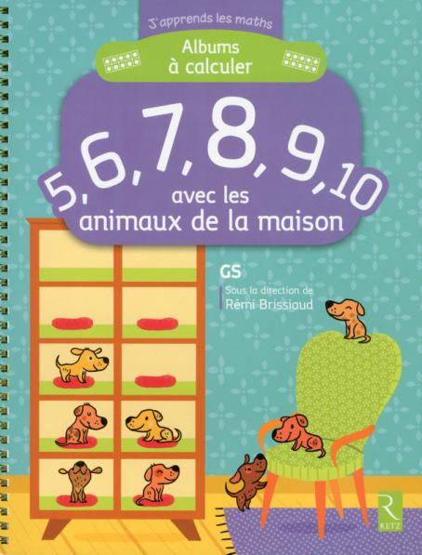

Slide 95
Trois types de situations-problèmes en PS :
Dans l’image, il y a N… (avec N = 3, 2 ou 1)
Il y a 3 éléphants et 3 tabourets mais 1 éléphant n’est pas sur son tabouret…
Il y a 3 nounours et 2 chaises. Combien de nounours vont rester debout ?

Slide 97
3
1

Slide 98
3
2

Slide 99
3
2

Slide 100
Trois types de situations-problèmes en PS :
Dans l’image, il y a N… (avec N = 3, 2 ou 1)
Il y a 3 éléphants et 3 tabourets mais 2 éléphants ne sont pas sur leur tabouret…
Il y a 3 nounours et 2 chaises. Combien de nounours vont rester debout ?
Ces trois situations ont en commun…
qu’elles mettent en jeu DEUX quantités de tailles différentes et qu’elles invitent à les comparer.

Slide 101
Suite de la progression
En MS, étude du nombre 4 en enseignant le comptage-dénombrement ➔ 4 et en proposant les trois situations-problèmes ➔ 4

Slide 103
Bandet (1962) ; Brandicourt (1962)

Slide 104
Bandet (1962) ; Brandicourt (1962)

Slide 105
Bandet (1962) ; Brandicourt (1962)

Slide 106
Bandet (1962) ; Brandicourt (1962)

Slide 107
Bandet (1962) ; Brandicourt (1962)

Slide 108
Suite de la progression
En MS, étude du nombre 4 en enseignant le comptage-dénombrement ➔ 4 et en proposant les trois situations-problèmes ➔ 4
Puis, étude du nombre 5 en enseignant le comptage-dénombrement ➔ 5 et en proposant les trois situations-problèmes ➔ 5
En GS, étude des nbres 6, 7, 8, 9 et 10 présentés comme « 5 et encore 1 », « 5 et encore 2 », « 5 et encore 3 »…

Slide 109
Plan de la partie : les gestes professionnels…
Les gestes professionnels de base lorsqu’on fait un tel choix : Quelles progressions aux ≠ niveaux ? Comment s’exprimer ? Quelles situations-problèmes de référence ? Quels affichages ? Quid des activités telles que le calendrier ?
Trouver le résultat d’une addition en comptant vs. en utilisant une stratégie de décomposition-recomposition

Slide 110
Plan de la partie : les gestes professionnels…
Choisir de favoriser une entrée directe dans le nombre (baser l’enseignement des nombres sur celui de leurs décompositions) : les raisons d’un tel choix
Les gestes professionnels de base lorsqu’on fait un tel choix : Quelles progressions aux ≠ niveaux ? Comment s’exprimer ? Quelles situations-problèmes de référence ? Quels affichages ? Quid des activités telles que le calendrier ?
Trouver le résultat d’une addition en comptant vs. en utilisant une stratégie de décomposition-recomposition

Slide 111
Recherche de Geary, Fan & Bow-Thomas (1992)
Stratégie utilisée
Récupération en Mémoire à Long Terme
Décomposition
Comptage verbal
Comptage sur les doigts
Fréquence
USA Chine
29% 86%
7% 10%
28% 4%
36% 0%
Quand les enfants ne se remémorent pas le résultat, ils utilisent une décomposition dans 68% des cas en Chine contre 13% aux USA.

Slide 112
Une activité fondamentale :
« La simulation mentale d’une stratégie de décomposition-recomposition que l’enseignant ou un tutoriel effectue de façon masquée »
file:///Users/remi/Desktop/S083_A.swf

Slide 113
Et concernant la soustraction (cas où l’on retire un petit nombre)
file:///Users/remi/Desktop/S096_A.swf

Slide 114
Et concernant la soustraction (cas où l’on retire un grand nombre)
file:///Users/remi/Desktop/S104_A.swf

Slide 115
Merci pour votre attention.

